Slide 1



آموزش مهارت‌های دیجیتال – ایمیل
برنامه قهرمانان جامعه
2025

Slide 2
یادداشت‌های مربی: چگونه ایمیل بفرستیم
این جزوه را برای شرکت‌کنندگان چاپ کنید::
  ارسال ایمیل
یک نسخه از این اسلایدها را همراه با بخش یادداشت‌ها برای استفاده خودتان هنگام ارائه چاپ کنید.
موارد زیر را مطالعه کنید
  اسلایدها را مرور کنید و مطمئن شوید با محتوای آن آشنا هستید،
  جزوه شرکت‌کنندگان
  در صورت داشتن هرگونه پرسش پیش از جلسه، با Elliot از طریق ایمیل Elliot@wacoss.org.au تماس بگیرید.
  این اسلاید را پیش از ارائه حذف/مخفی کنید و زمان/تاریخ جلسه بعد را در اسلاید پایانی به‌روزرسانی نمایید.

Slide 3
قدردانی از صاحبان سرزمین
ما می‌دانیم که ما بر روی سرزمین بومیان زندگی می‌کنیم. ما به مردم بومی این سرزمین احترام می‌گذاریم. مردم بومی سال‌های بسیاری در این سرزمین زندگی کرده‌اند.
ما به همه‌ی مردم بومی و بزرگان آن‌ها احترام می‌گذاریم.
ما می‌توانیم چیزهای زیادی از داستان‌های آن‌ها بیاموزیم.
این سرزمین همیشه سرزمین بومیان بوده و همیشه سرزمین بومیان خواهد بود.

Slide 4
ایمیل
پروژه شمول دیجیتال ایالت غربی استرالیا

Slide 5
مرور جلسه
این جلسه شامل موارد زیر خواهد بود:
• ایمیل چیست و برای چه استفاده می‌شود
• ایجاد یک حساب ایمیل
• استفاده از ایمیل
• ایمن ماندن هنگام استفاده از ایمیل
Notes:
به همه خوش‌آمد بگویید، خودتان را معرفی کنید و بگویید چرا اینجا هستید.
درباره کاربردهای ایمیل فراتر از ارسال و دریافت پیام مانند نامه‌های پستی صحبت کنید.
برای مثال، ایمیل شما می‌تواند نام کاربری شما برای خدمات مختلف باشد.
مهم است زمانی که یک حساب ایمیل ایجاد می‌کنید:
برای شما قابل‌به‌یادآوردن باشد تا بتوانید به راحتی به آن دسترسی داشته و از آن استفاده کنید، و
ایمن باشد زیرا شامل اطلاعات شخصی شماست و امکان دسترسی به سایر حساب‌ها را فراهم می‌کند.
ذکر کنید که در این جلسه درباره چگونگی دسترسی و استفاده ایمن از ایمیل صحبت خواهید کرد.
به آن‌ها یادآوری کنید که در جلسات آموزشی آینده درباره ایمنی آنلاین شرکت کنند.

Slide 6

معرفی‌
• خودتان را به گروه معرفی کنید.
• تجربه خود را از استفاده ایمیل به اشتراک بگذارید – آیا آدرس ایمیل دارید و از آن برای چه استفاده کرده‌اید؟
Notes:
از هر شرکت‌کننده بخواهید خودش را معرفی کند.
آن‌ها باید نام خود و یک نکته جالب درباره خودشان را بیان کنند.
یادآوری کنید که هر معرفی حداکثر ۳۰ ثانیه باشد تا کوتاه و جذاب بماند.

Slide 7



ایمیل چیست؟
ارسال و دریافت پیام‌ها
• پیوست کردن فایل‌ها
• استفاده شخصی و کاری
• ورود به خدمات مختلف
Notes:
از شرکت‌کنندگان بپرسید: «درباره ایمیل چه می‌دانید؟ آیا کسی تا به حال از ایمیل استفاده کرده است؟» – از آن‌ها بخواهید تجربه‌هایشان را به اشتراک بگذارند.
ایمیل ابزاری است که به شما امکان می‌دهد پیام‌ها را از طریق اینترنت ارسال و دریافت کنید. مانند فرستادن نامه است اما بسیار سریع‌تر.
با ایمیل می‌توانید:
پیام‌ها را سریع ارسال و دریافت کنید.
فایل‌هایی مانند عکس یا سند را پیوست کنید.
پیام‌های خود را مرتب و منظم نگه دارید.
برای ارتباطات شخصی و کاری از آن استفاده کنید.
ایمیل‌ها همچنین برای ورود به خدمات مختلف مفید هستند. بسیاری از وب‌سایت‌ها و برنامه‌ها برای ایجاد حساب کاربری به آدرس ایمیل نیاز دارند. این موارد شامل می‌شوند:
خدمات دولتی مانند MyGov برای Medicare و Centrelink،
بانکداری آنلاین برای مدیریت امور مالی،
وب‌سایت‌های خرید برای پیگیری سفارش‌ها،
شبکه‌های اجتماعی مانند Facebook و Instagram.
داشتن آدرس ایمیل به شما کمک می‌کند به این خدمات دسترسی پیدا کنید و در ارتباط بمانید.

Slide 8
ارائه‌دهندگان خدمات ایمیل
• انتخاب ارائه‌دهنده ایمیل: گزینه‌ها شامل Gmail، Outlook و Yahoo هستند.
• ایجاد یک حساب ایمیل جدید: انتخاب یک نام کاربری منحصر‌به‌فرد و یک گذرواژه قوی
Notes:
ارائه‌دهندگان مختلف ایمیل شامل Gmail، Outlook و Yahoo هستند. هرکدام از این ارائه‌دهندگان ویژگی‌ها و مزایای خاص خود را دارند.
Gmail توسط گوگل ارائه می‌شود.
بسیار محبوب است.
فضای ذخیره‌سازی زیادی ارائه می‌دهد.
با سایر خدمات گوگل مانند Google Drive و Google Calendar به‌خوبی کار می‌کند.
قابلیت جست‌وجوی قدرتمند و فیلتر هرزنامه بسیار عالی دارد.
Outlook توسط مایکروسافت ارائه می‌شود.
به کاربرپسند بودن معروف است.
با Office 365 و OneDrive به‌خوبی کار می‌کند.
ویژگی‌های تقویمی عالی و امنیت قوی دارد.
Yahoo Mail مدت‌هاست وجود دارد و به سادگی شناخته می‌شود. امکانات آن شامل است:
• قابلیت شخصی‌سازی تم‌ها،
• فضای ذخیره‌سازی بزرگ،
• اخبار و به‌روزرسانی‌های آب‌وهوا به‌صورت داخلی.
هنگام ایجاد یک حساب ایمیل جدید، مهم است که حساب خود را ایمن نگه دارید با:
• انتخاب یک نام کاربری منحصربه‌فرد، و
• یک گذرواژه قوی.
نکاتی برای ایجاد گذرواژه قوی:
• آن را طولانی بسازید. حداقل ۱۲ کاراکتر داشته باشد. گذرواژه‌های طولانی‌تر سخت‌تر شکسته می‌شوند.
• از ترکیب کاراکترها استفاده کنید. حروف بزرگ و کوچک، اعداد و کاراکترهای خاص را در نظر بگیرید.
• از کلمات و عبارات رایج پرهیز کنید. از اطلاعاتی که به راحتی حدس زده می‌شود مانند «password» یا «123456» استفاده نکنید.
• عبارت عبور در نظر بگیرید. مجموعه‌ای از چند کلمه تصادفی را کنار هم قرار دهید، مانند «BlueSkyElephantTree».
برای ثبت‌نام در این خدمات ایمیل، می‌توانید به این آدرس‌ها مراجعه کنید:
Gmail: mail.google.com
Outlook: outlook.com
Yahoo: mail.yahoo.com
برای ثبت‌نام باید نام خود را وارد کرده و یک آدرس ایمیل بسازید. هر کسی که به او ایمیل می‌فرستید نامی را که وارد کرده‌اید خواهد دید!

Slide 9
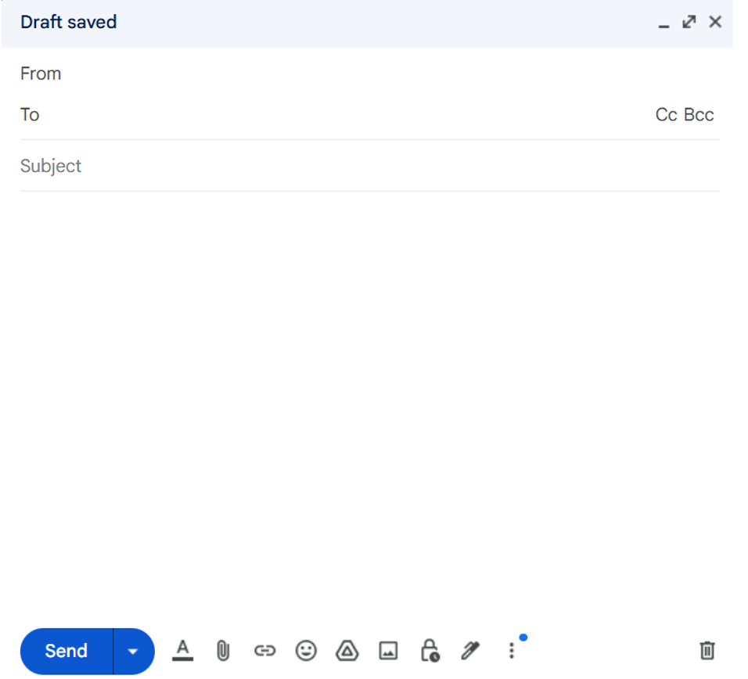

نوشتن ایمیل‌ها
New Message
digitalinclusion@wacoss.org.au
you@youremail.com
Reminder: digital skills workshop - email
Dear [friend]
I hope this email finds you well.
This is a friendly reminder that we have a Digital Skills workshop coming up about email. In this workshop, we will cover how to set up an email account, how to write and reply to emails, and how to stay safe online with emails.
If you have any questions, please contact me at digitalinclusion@wacoss.org.au
I hope to see you there
Elliot
Senior Training and Project Officer
WA Digital Inclusion Project
Notes:
قسمت‌های مختلف یک ایمیل را مرور کنید:
1-دکمه Compose:
این دکمه برای شروع نوشتن یک ایمیل جدید استفاده می‌شود. روی آن کلیک کنید تا پنجره ایمیل جدید باز شود
2- فرستنده:
این قسمت نشان می‌دهد چه کسی ایمیل را ارسال می‌کند. این همان آدرس ایمیل شما خواهد بود.
3-گیرنده:
در این قسمت آدرس ایمیل شخصی را که می‌خواهید ایمیل برای او ارسال شود وارد کنید.4-
CC/BCC:4-
CC مخفف "Carbon Copy" است. از این گزینه برای ارسال ایمیل به افراد دیگری استفاده کنید که باید ایمیل را ببینند اما گیرنده اصلی نیستند.
BCC مخفف "Blind Carbon Copy" است. از این گزینه برای ارسال ایمیل به افراد دیگر استفاده کنید بدون اینکه گیرنده اصلی از آن مطلع شود.
5-موضوع
این یک خط کوتاه است که به گیرنده می‌گوید ایمیل درباره چیست. آن را واضح و مختصر بنویسید.
6-متن ایمیل
اینجا جایی است که پیام خود را می‌نویسید. با یک سلام شروع کنید، پیام اصلی را بنویسید و با یک عبارت پایانی آن را تمام کنید.
7-دکمه Send:
روی این دکمه کلیک کنید تا ایمیل شما برای گیرنده ارسال شود.
8-دکمه Discard:
روی این دکمه کلیک کنید اگر می‌خواهید پیش‌نویس ایمیل را حذف کرده و دوباره از نو شروع کنید.

Slide 10



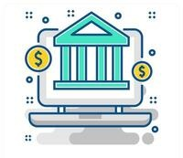



استفاده از آدرس ایمیل شما
ورود به خدمات مختلف
• خدمات دولتی (MyGov)
• بانکداری آنلاین
• وب‌سایت‌های خرید
• شبکه‌های اجتماعی
برای هر خدمت از گذرواژه‌های متفاوت استفاده کنید.
گذرواژه‌ها را طولانی و قوی انتخاب کنید تا امنیت حساب‌های شما حفظ شود.
Notes:
myGov: روشی امن برای دسترسی به خدمات آنلاین
خدمات دولتی زیادی برای پیگیری وجود دارد – سلامت، مالیات، مستمری و موارد دیگر.
در میان این همه کاغذبازی، فراموش کردن موضوعی آسان است.
myGov راهی برای سازمان‌دهی همه این‌ها به‌صورت امن و آنلاین در اختیار شما قرار می‌دهد، با یک ورود (Login) و یک گذرواژه.
myGov مکاتبات شما را ایمن نگه می‌دارد.
وقتی صحبت از خدمات دولتی می‌شود، ممکن است اطلاعات مهم زیادی برای خواندن وجود داشته باشد.
وب‌سایت myGov همه این سوابق را در صندوق ورودی حساب myGov شما به‌طور امن نگه می‌دارد.
هر زمان نامه یا پیام جدیدی دریافت کنید، به شما اطلاع می‌دهند تا چیزی را از دست ندهید.
myGov رایگان است.
برای استفاده از myGov فقط کافی است یک حساب myGov رایگان ایجاد کنید.
سپس می‌توانید خدمات مختلف خود را به حساب تازه ایجادشده myGov لینک کنید.
ما نحوه انجام این کار را توضیح خواهیم داد، اما این فرایند بسیار ساده و امن است.

Slide 11

لطفاً در استفاده از ایمیل احتیاط کنید
ایمیل‌های فیشینگ
• ایمیل‌های جعلی برای سرقت اطلاعات
• ظاهر آن‌ها واقعی است اما کلاهبرداری هستند
• روی لینک‌های مشکوک کلیک نکنید
• اطلاعات شخصی خود را به اشتراک نگذارید
• ایمیل‌های فیشینگ را گزارش کنید
Notes:
فیشینگ زمانی است که کسی یک ایمیل جعلی برای شما می‌فرستد تا سعی کند اطلاعات شخصی شما را سرقت کند. این ایمیل‌ها اغلب واقعی به نظر می‌رسند و ممکن است طوری باشند که انگار از طرف بانک، یک شرکت یا حتی یک دوست آمده‌اند، اما در واقع کلاهبرداری هستند.
چند نکته برای محافظت از خود در برابر فیشینگ:
• روی لینک‌های مشکوک کلیک نکنید. اگر ایمیلی عجیب به نظر می‌رسد یا از شما می‌خواهد روی لینکی کلیک کنید، مراقب باشید. ممکن است شما را به یک وب‌سایت جعلی هدایت کند که شبیه واقعی است.
• اطلاعات شخصی خود را به اشتراک نگذارید. هرگز گذرواژه‌ها، اطلاعات بانکی یا سایر اطلاعات شخصی خود را در پاسخ به ایمیل ارائه ندهید.
• به دنبال علائم فیشینگ باشید. ایمیل‌های فیشینگ اغلب دارای:
– غلط‌های املایی،
– سلام‌های عمومی مانند «مشتری گرامی»، و
– پیام‌های فوری هستند که می‌خواهند شما را وادار به اقدام سریع کنند.
• ایمیل‌های فیشینگ را گزارش کنید: اگر ایمیل فیشینگ دریافت کردید، آن را به ارائه‌دهنده ایمیل خود یا مرجع مربوط گزارش دهید.
با آگاهی از فیشینگ می‌توانید از گرفتار شدن در دام کلاهبرداری‌ها جلوگیری کنید.

Slide 12

کلاه‌برداری فیشینگ
علائم نشان‌دهنده جعلی بودن یک ایمیل چیست؟
Notes:
به ایمیلی که روی صفحه نمایش داده شده نگاه کنید و ببینید آیا می‌توانید نشانه‌های هشداردهنده (Red Flags) این ایمیل دریافتی را پیدا کنید؟
اسلاید بعدی پاسخ‌ها را نشان می‌دهد، اما قبل از نمایش آن‌ها ببینید آیا شرکت‌کنندگان می‌توانند برخی از این نشانه‌ها را پیدا کنند.

Slide 13
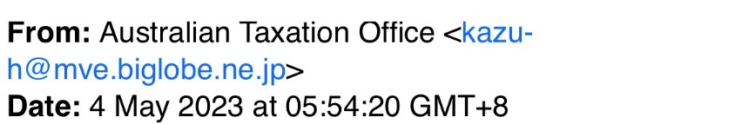
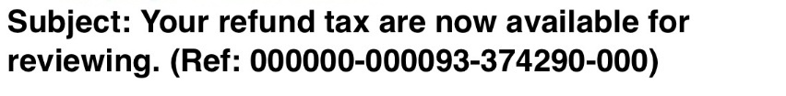
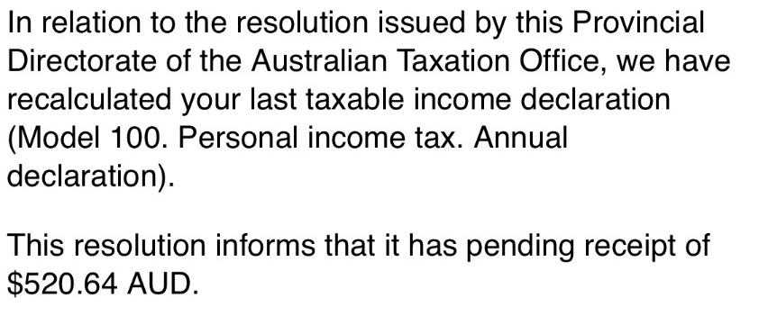
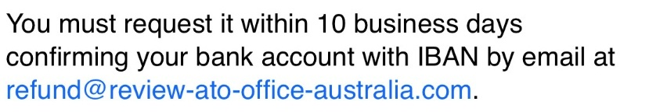
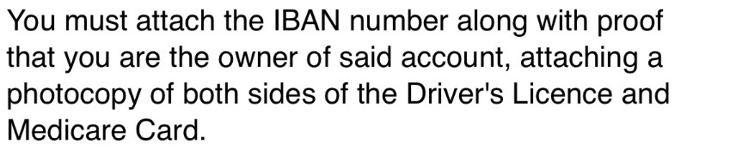
آدرس ایمیل دولتی نیست.
این پیشنهاد بیش از حد خوب به نظر می‌رسد.
با اداره مالیات استرالیا (ATO) تماس بگیرید یا وارد حساب MyGov خود شوید تا بررسی کنید آیا واقعاً پولی به شما بدهکار هستند یا خیر.
لوگو از وب‌سایت اداره مالیات استرالیا کپی شده است.
درخواست ارسال ۱۰۰ امتیاز مدارک شناسایی. دولت هرگز از طریق ایمیل چنین چیزی را از شما درخواست نمی‌کند.»
ایجاد حس اضطرار
Notes:
1-آدرس ایمیل یک آدرس رسمی دولتی نیست.
2-از زبان گیج‌کننده با کلمات پیچیده استفاده کرده‌اند.
3-بیش از حد خوب به نظر می‌رسد – می‌گویند شما ۵۲۰.۶۴ دلار طلب دارید.4-
4-سعی دارند شما را وادار کنند ظرف ۱۰ روز کاری اقدام کنید. اگر دولت پولی به شما بدهکار باشد، چنین محدودیت زمانی‌ای وجود ندارد.
5-از شما می‌خواهند یک IBAN (شماره حساب بین‌المللی) ارسال کنید. همچنین از یک آدرس ایمیل دیگر استفاده کرده‌اند که معتبر به نظر نمی‌رسد.
6-از شما می‌خواهند ۱۰۰ امتیاز مدارک شناسایی (کارت Medicare و گواهینامه رانندگی) ارسال کنید. با این اط لاعات می‌توانند هویت شما را سرقت کنند.

Slide 14

بازتاب
ایمیل چیست و برای چه استفاده می‌شود
ایجاد یک حساب ایمیل
استفاده از ایمیل
ایمن بودن هنگام استفاده از ایمیل (فیشینگ!)
Notes:
نکات اصلی جلسه امروز را مرور کنید و بپرسید آیا کسی پرسشی دارد.
برخی از تجربه‌های شرکت‌کنندگان در مورد استفاده از ایمیل را با گروه به اشتراک بگذارید.

Slide 15
سپاسگذاریم!
تاریخ جلسه بعدی:

Slide 16
سپاسگزارم
برنامه قهرمانان جامعه

